Slide 1
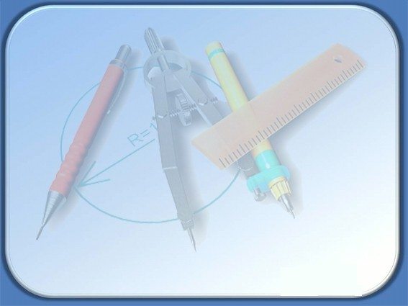
«Формирование элементарных математических представлений у старших дошкольников в разных видах деятельности»
Презентация для воспитателей
Кошечкина К.В.

Slide 2
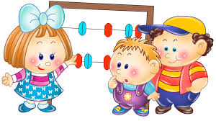
«Человеческий разум является математическим: он стремится к точности, к измерению, к сравнению. ...Без математического воспитания и образования невозможно ни понять прогресс нашей эпохи, ни принять в нём участие»
М. Монтессори

Slide 3
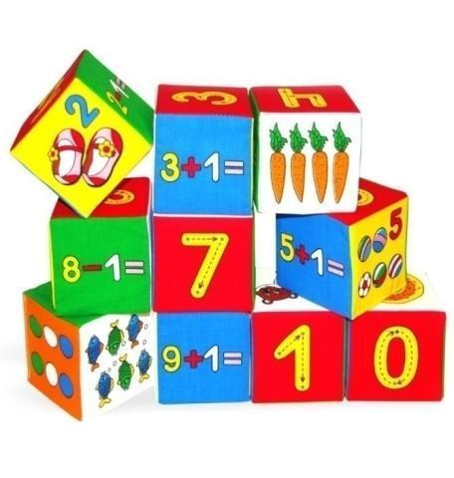
Под «математическим развитием» дошкольников следует понимать сдвиги и изменения в познавательной деятельности личности, которые происходят в результате формирования элементарных математических представлений и связанных с ними логических операций

Slide 4
Принципы обучения математике
Сознательность и активность.
Наглядность.
Деятельностный подход.
Систематичность и последовательность.
Прочность.
Постоянная повторяемость.
Научность.
Доступность.
Связь с жизнью.
Развивающее обучение.
Индивидуальный и дифференцированный подход.
Коррекционная направленность и др.

Slide 5
С учетом ФГОС ДО, формирование элементарных математических представлений у детей дошкольного возраста относится к образовательной области
«Познавательное развитие»
развитие интересов детей, любознательности;
познавательной мотивации;
формирование познавательных действий;
развитие воображения и творческой активности;
формирование первичных представлений о себе, других людях;
об объектах окружающего мира (форме, цвете, размере, материале, звучании, количестве, числе, части и целом, пространстве и времени, движении и покое, причинах и следствиях и др.)
о малой родине и Отечестве, об отечественных праздниках и традициях;
о планете Земля;
о многообразии стран и народов мира.

Slide 6

Задачи ФЭМП в дошкольном возрасте
1. Формирование системы элементарных математических представлений.
2. Формирование предпосылок математического мышления.
3. Формирование сенсорных процессов и способностей.
4. Расширение и обогащение словаря и совершенствование связанной речи.
5. Формирование начальных форм учебной деятельности.

Slide 7
Средства ФЭМП
Оборудование для игр и занятий (наборное полотно, счетная лесенка, фланелеграф, магнитная доска, доска для письма, ТСО и др.)
Комплекты дидактического наглядного материала (игрушки, конструкторы, строительный материал, демонстрационный и раздаточный материал, наборы «Учись считать» и др.)
Литература (методические пособия для воспитателей, сборники игр и упражнений, книги для детей, рабочие тетради и др.)

Slide 8
Условия, помогающие правильно спланировать работу по математическому развитию дошкольников
Владение методикой математического развития дошкольников.
Знание особенностей формирования математических представлений у детей в зависимости от возраста и проблем в развитии.
Знание возрастных особенностей детей данной группы.
Знание индивидуальных особенностей детей своей группы.
Учёт имеющихся знаний у детей.
Совместное планирование обоих воспитателей, работающих в одной группе.
Повышение квалификации воспитателя путем изучения
педагогического опыта и современных требований к математическому развитию дошкольников.

Slide 9
Краткое содержание разделов программы по ФЭМП в ДОУ
«Количество и счет»
«Величина»
«Форма».
«Ориентировка в пространстве»
«Ориентировка во времени

Slide 10
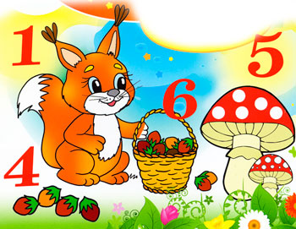
Содержание ФЭМП в разных видах деятельности

Slide 11
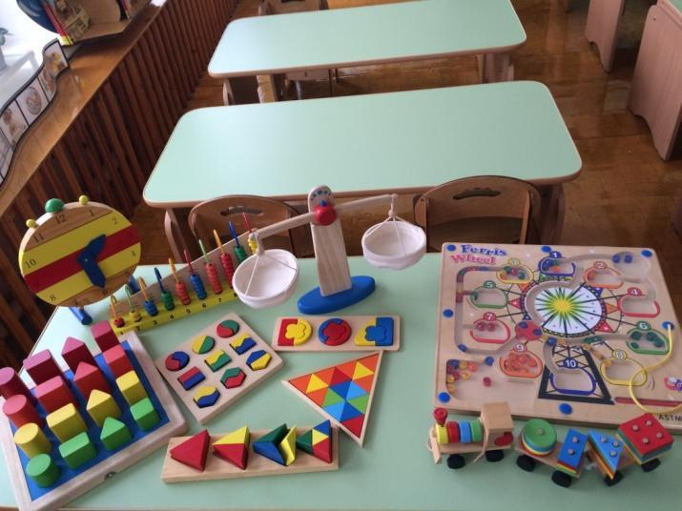
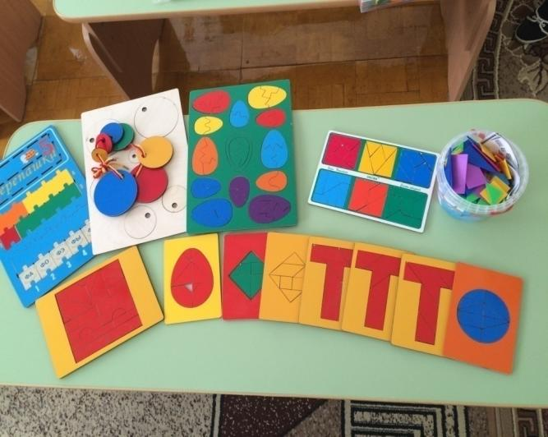
Занимательная математика

Slide 12
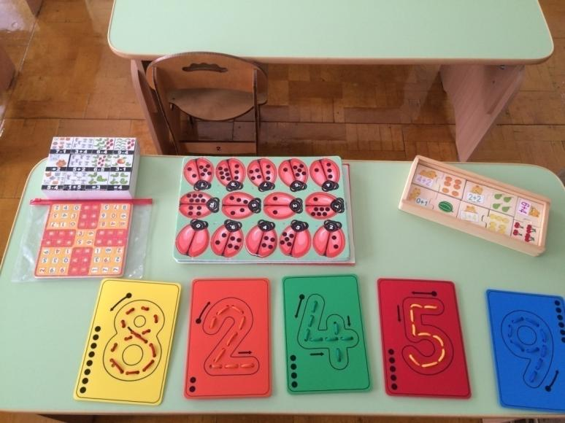
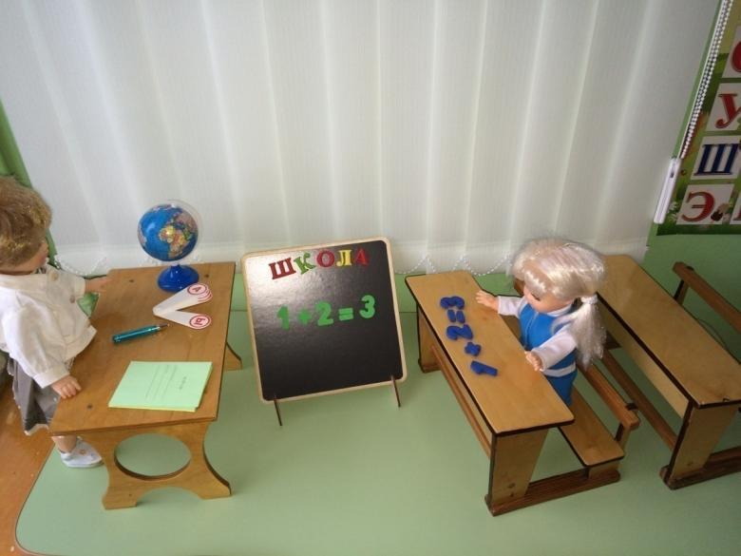

Slide 13
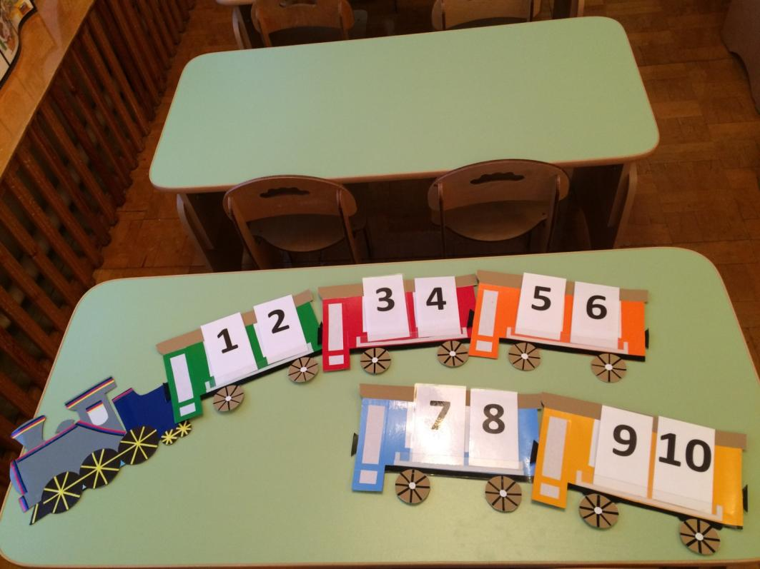

Slide 14
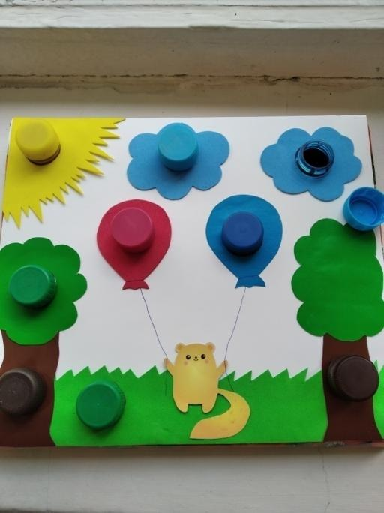
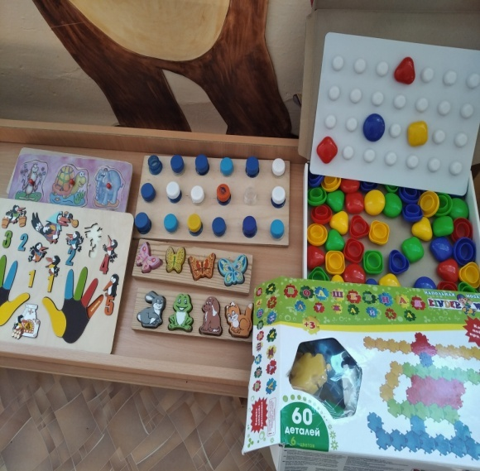

Slide 15
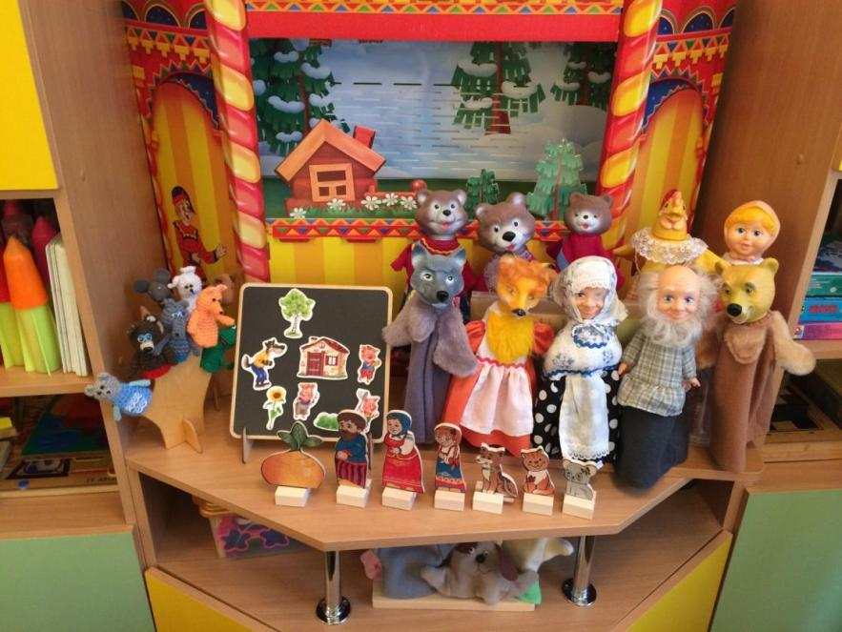
Математика в театрализованной деятельности

Slide 16
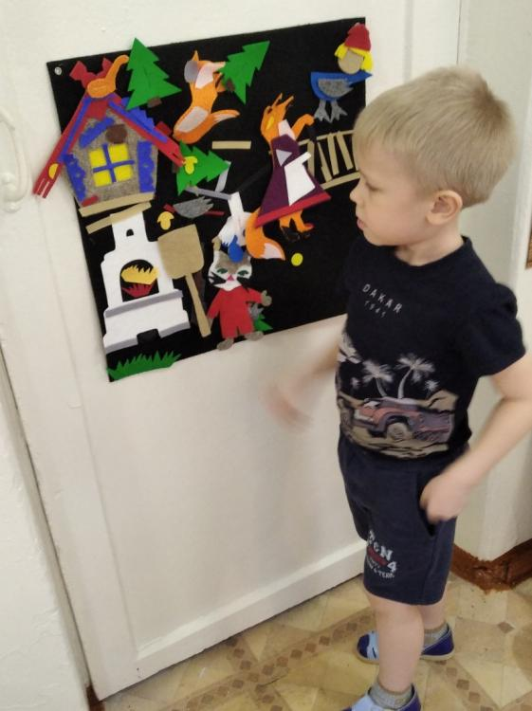
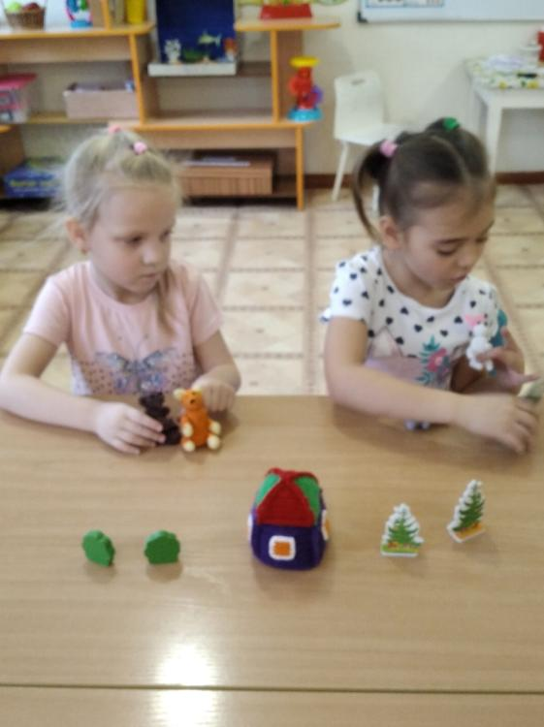
Играем в сказку

Slide 17
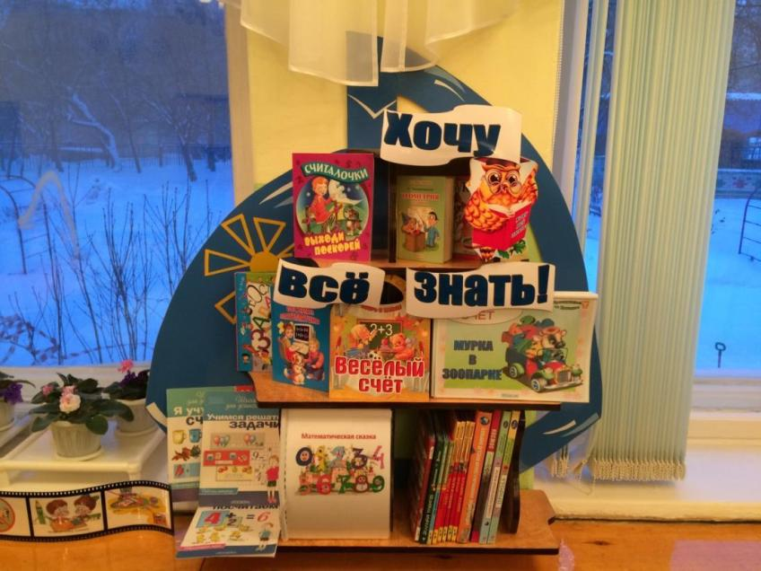
Математика в художественной литературе

Slide 18
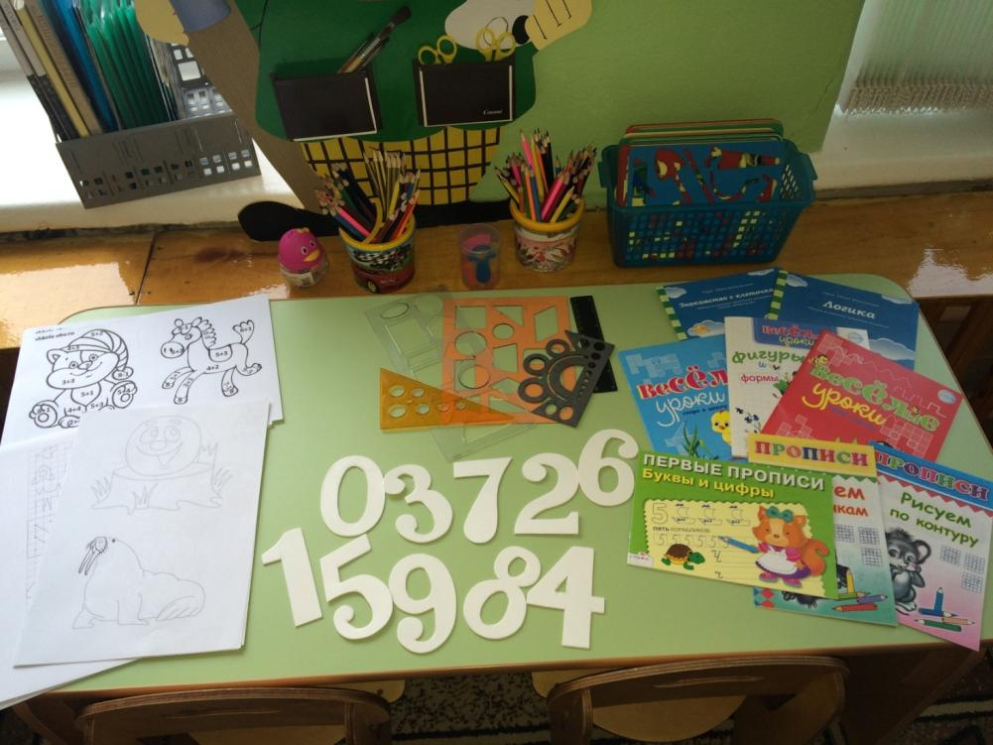
Математика в изодеятельности

Slide 19
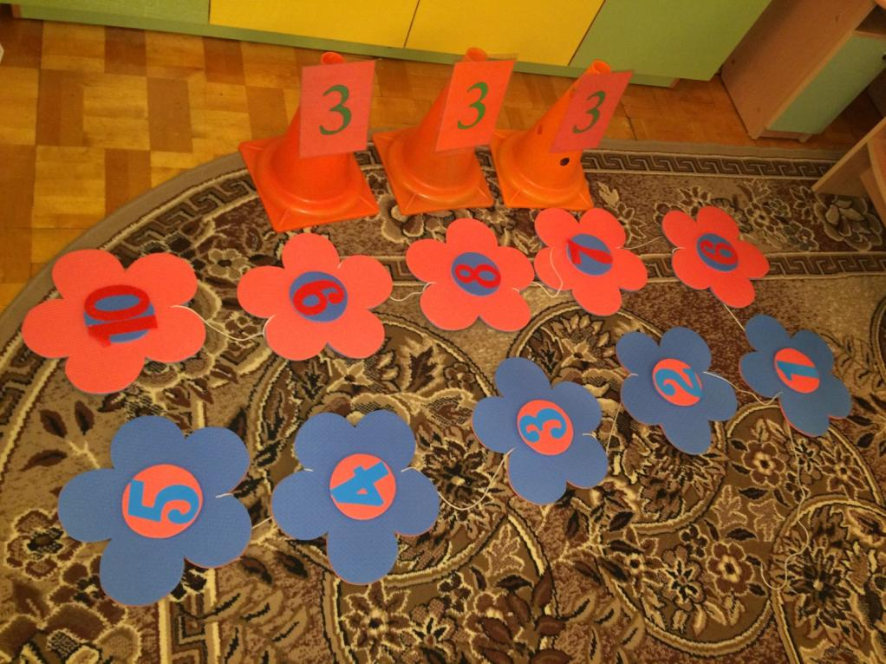
Математика в физкультурной деятельности

Slide 20
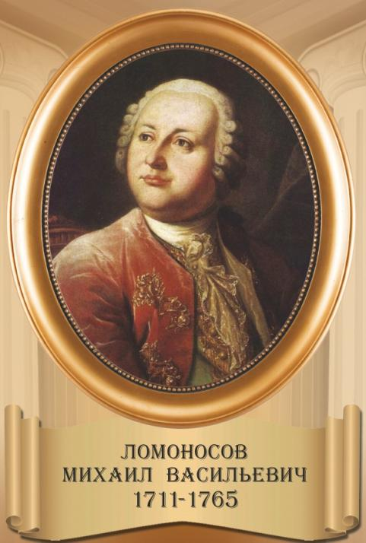
«А математику уже
затем учить следует,
что она ум
в порядок приводит»

Slide 21
Спасибо за внимание!

